Slide 1
Economie clasa a XI-a
CAPITOLUL 3:
PIATA- LOCUL DE INTALNIRE A AGENTILOR ECONOMICI
RELATIA CERERE-OFERTA-PRET
IN ECONOMIA DE PIATA
2025-2026

Slide 2
Obiective
La sfarsitul lectiei elevii vor fi capabili sa:
1. să defineasca piata;
2. să precizeze functiile pietei;
  3. să expliciteze notiunea de pret;
  4. să recunoasca termenii: echilibrul pietei, exces de cerere, exces de oferta, pret de echilibru

Slide 3
Structura lectiei
Introducere;
Piata- definitii;
Functiile pietei;
Forme ale pietei;
Pretul - definitie;
Formarea pretului de echilibru;
Concluzie;
Tema;

Slide 4
Introducere:
Noțiunea de piață reflectă o realitate foarte complexă și nuanțată în timp și spațiu, neexistând o definiție unanim acceptată a acesteia.
Piata relevă pulsul vietii economice si al mersului economiei unei tari.

Slide 5
Piata- definitie
  1. Piata este spatiul economic in cadrul caruia se desfasoara activitatea economică a agenților economici (persoane fizice , juridice).

Slide 6
Piata- definitie
2. Piața este locul de întâlnire a agenților economici, vânzători și cumpărători, care într-o acțiune pot avea numai una din aceste două calități.
3. Piața este locul de întâlnire a cererii și ofertei de bunuri economice.
4. Pe piață se formează prețul, care îi orientează pe agenții economici astfel:
-preț mare-producătorii vor să vândă-scade tentația cumpărătorilor
-prețul mic/-crește tentația cumpărătorului - producătorii au interes scăzut să producă
5. Reglatorul pieței este concurența.

Slide 7
Piața-definiție
Piața este toată gama de acțiuni prin care cumpărătorii și vânzătorii intră în contact și schimbă bunuri și servicii, indiferent de locul unde se desfășoară.

Slide 8
Functiile pietei
prin intermediul pietei, agentii economici isi exprima intentiile de vanzare si cumparare;
prin piata se realizeaza comunicarea intre productiei si consum;
prin intermediul pietei, se constituie mecanismul de alocare a resurselor limitate pentru satisfacerea nevoilor virtual nelimitate;
pe piata se stabileste pretul de vanzare-cumparare si cantitatea care este tranzactionata;
de informare

Slide 9
Forme ale pietei-în funcție de diferite criterii de analiza
in functie de obiectul tranzactionarii se disting: piata unui bun de consum, piata unui factor de productiei, piata monetara, piata valutara
in functie de spatiul geografic acoperit: piata locala, piata regionala, piata nationala, piata mondiala;
in functie de caracterul concurentei: piata cu concurenta perfecta si piata cu concurenta imperfecta;

Slide 10
Cererea
Trebuințele apar pe piață drept cerere de bunuri și servicii.
Cererea exprimă trebuințele care se pot satisface prin intermediul pieței, în funcție de mărimea și dinamica prețului.
Când prețul crește, scade cererea și invers, adică când prețul scade, crește cererea.

Slide 11
Cererea
Cererea se definește ca fiind cantitate în care un bun economic poate fi cumpărat în funcție de prețul său în decursul unei perioade.
Elasticitatea cererii este modificarea mărimii cererii în funcție de factorii care o determină.
Elasticitatea cererii se calculează în funcție de preț și în funcție de venit, cu ajutorul coeficientului de elasticitate (Kec).
Kec/p – coeficientul elasticității cererii funcție de preț
Kec/p= ∆%Q sau Kec/p = - ∆Q : ∆P = Q1-Q0 : P1-P0
∆%P Q0 P0 Q0 P0
Kec/v-coeficientul elasticitatii cererii funcție de venit
Kec/v= ∆%Q sau Kec/p = - ∆Q : ∆V = Q1-Q0 : V1-V0
∆%V Q0 V0 Q0 V0

Slide 12
Tipuri de cerere
Kec/p›1- cerere elastică
Kec/p=1 – cerere cu elasticitate unitară
Kec/p‹1 – cerere inelastică

Slide 13
Oferta
Exprimă resursele care se găsesc pe piață ca ofertă de bunuri economice.
Oferta se formează în funcție de dinamica și mărimea prețului.
Definiție:
Oferta-cantitatea dintr-un bun economic care poate fi vândută în condițiile prețului existent.

Slide 14
Elasticitatea ofertei
Factorul important în elasticitatea ofertei este prețul.
Avem:
1. Oferta elastică-proprie bunurilor pentru care modificarea pretului cu un anumit procent/mărime, determină o modificare mai mare a cantității oferite (∆P‹ ∆Q)
2. Ofertă de elasticitate unitară - elastică-proprie bunurilor pentru care modificarea pretului cu un anumit procent/mărime, determină o modificare în aceeași măsură a cantității oferite (∆P = ∆ Q)
3. Ofertă inelastică sau elasticitate subunitară - proprie bunurilor pentru care modificarea pretului atrage o modificare mai mică a cantității oferite (∆P › ∆ Q)

Slide 15
Elasticitatea ofertei
Keo/p – coeficientul elasticității ofertei funcție de preț
Keo/p= ∆%Q sau Keo/p = - ∆Q : ∆P = Q1-Q0 : P1-P0
∆%P Q0 P0 Q0 P0
Keo/v-coeficientul elasticitatii ofertei funcție de venit
Ke0/v= ∆%Q sau Keo/p = - ∆Q : ∆V = Q1-Q0 : V1-V0
∆%V Q0 V0 Q0 V0

Slide 16
Tipuri de cerere si tipuri de ofertă
Kec/p›1- cerere elastică
Kec/p=1 – cerere cu elasticitate unitară
Kec/p‹1 – cerere inelastică
Keo/p›1- oferta elastică
Keo/p=1 – oferta cu elasticitate unitară
Keo/p‹1 – oferta inelastică

Slide 17
Pretul- definitie
Pretul reprezinta expresia monetara a valorii unui produs.
Prețul- suma de bani pe care o primește vânzătorul unui bun economic de la cumpărătorul acestuia.
Pretul format liber este un rezultat al pietei, al raportului dintre cerere si oferta;

Slide 18
Interdependenta cerere-oferta-pret
In conditii de concurenta si de preturi libere, cele trei variabile ale pietei (cererea-oferta-pretul) se afla in interdependenta, asa cum rezulta din figura de mai jos:
Cererea
Pretul
Oferta

Slide 19
Fisa 1: Cerere, oferta si pretul la morcovi
Pretul (lei/kg) | Cererea (kg) | Oferta (kg) | Cerere si oferta satisfacute (kg) | Exces de cerere (kg) | Exces de oferta (kg)
1 | 500 | 100 | 100 | 400 | -
2 | 400 | 200 | 200 | 200 | -
3 | 300 | 300 | 300 | - | -
4 | 200 | 400 | 200 | - | 200
5 | 100 | 500 | 100 | - | 400
6 | 0 | 600 | 0 | - | 600

Slide 20
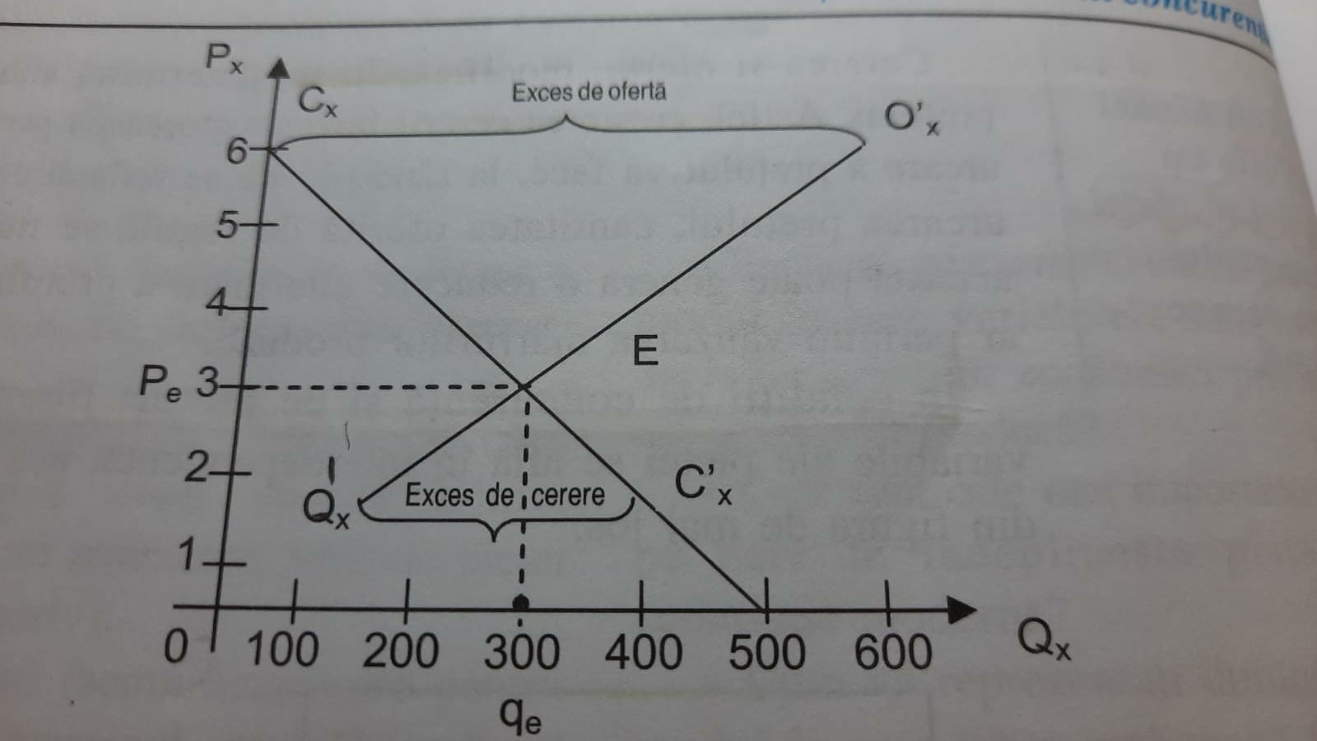
Formarea pretului de echilibru pe o piata concurentiala

Slide 21
Importanta pretului de echilibru
Pretul de echilibru (P_{e}) este cel la care se realizeaza cel mai mare volum de tranzactii pe piata si caruia ii corespunde cantitatea de echilibru.
Importanta pretului de echilibru:
-releva conditiile economice recunoscute ca normale pentru producerea si consumul unui bun la un moment dat;
-minimizeaza riscurile pentru producatori si consumatori;
-cererea si oferta tind sa se apropie sau chiar sunt egale;
-interesele producatorilor si consumatorilor sunt cel mai bine satisfacute;

Slide 22
Importanta pretului de echilibru
Pretul de echilibru se modifica in timp sub incidenta a numerosi factori (ex: cresc veniturile (sau numarul) cumparatorilor, creste si cererea).
Guvernele, autoritatile publice intervin adesea asupra preturilor atat direct (fixand niveluri sau plafoane de pret) cat mai ales indirect (achizitii dintr-un anumit bun, majorarea veniturilor unor categorii de consumatori, acordarea de prime producatorilor sau reducerea unor taxe de import etc.)

Slide 23
Concluzie
  Cunoasterea conditiilor in care se realizeaza echilibrul pietei, respectiv a modificarilor posibile ale acestui echilibru este o conditie hotaratoare pentru obtinerea succesului in afaceri.

Slide 24
Piața
Temă. Proiect de activitate pentru prima notă din semestrul al II-lea
  Căutați și apoi treceți în caietele voastre care sunt acele domenii sau produse la care exista in acest moment preturi minime, maxime sau subventii de la stat.
  Dupa ce le-ati identificat, dezbateti și consemnați în scris, în caietul de economie, care sunt efectele acestor interventii ale statului asupra cererii/ ofertei in economia reala.
  Cautati cat mai multe exemple concrete.

Slide 25
Temă
Nr. Crt. | Domeniul | Produsul identificat-exemple | Preț maxim | Preț minim | Subvenții de la stat

